Slide 1

둘째마당
예측 모델의 기본 원리

Slide 2
6장 로지스틱 회귀 모델: 참 거짓 판단하기
1 로지스틱 회귀의 정의
2 시그모이드 함수
3 오차 공식
4 로그 함수
5 텐서플로에서 실행하는 로지스틱 회귀 모델

Slide 3
1 로지스틱 회귀의 정의

Slide 4

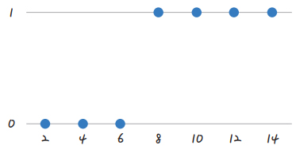
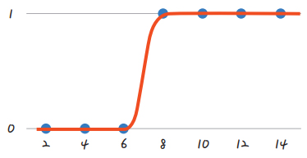
1 로지스틱 회귀의 정의
로지스틱 회귀의 정의
▼ 표 6-1 | 공부한 시간에 따른 합격 여부
합격을 1, 불합격을 0이라고 하고, 이를 좌표 평면에 표현하면
이점들의 특성은 직선을 그을 수가 없다는 것다.
이 점들은 1과 0 사이의 값이 없으므로 직선으로 그리기가 어려워졌다.
식을 쓸 수 없다.
점들의 특성을 정확하게 담아내려면 직선이 아니라 다음과 같이 S자 형태여야 함

Slide 5
2 시그모이드 함수

Slide 6
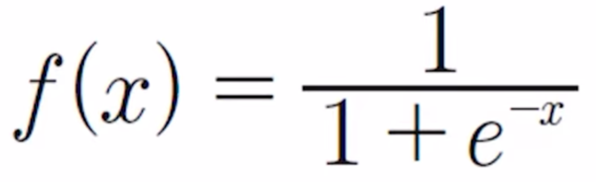


2 시그모이드 함수
시그모이드 함수
이러한 S자 형태로 그래프가 그려지는 함수가 있음
시그모이드 함수를 이용해 로지스틱 회귀를 풀어 나가는 공식은 다음과 같음
e = 2.71828…(무리수) : 자연상수
0~1사이의 값을 구할 수 있는 함수이다.
에서 x가 0보다 무한히 작은 값을 가지면 결과는 결국 0되고, x값이 0보다 무한히 커지면 0이 되어 y값이 1이 된다.
우리가 구해야 하는 값이 결국 ax + b라는 것이므로 x 대신 ax + b를 대입하면 결국 –(ax +b)가 되어 ax + b를 구할 수 있게 된다.
그래프에서 빨간 선의 수직에 가까운 기울기를 구하게 된다.

Slide 7
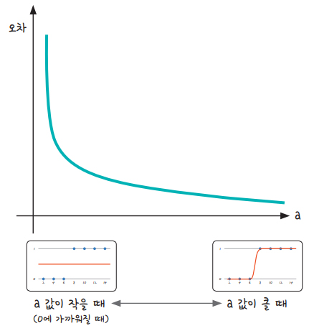
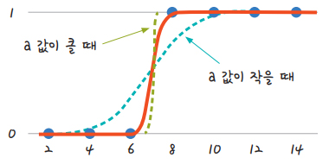
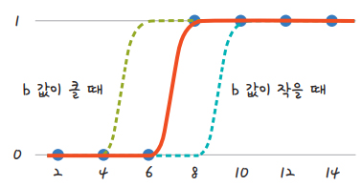
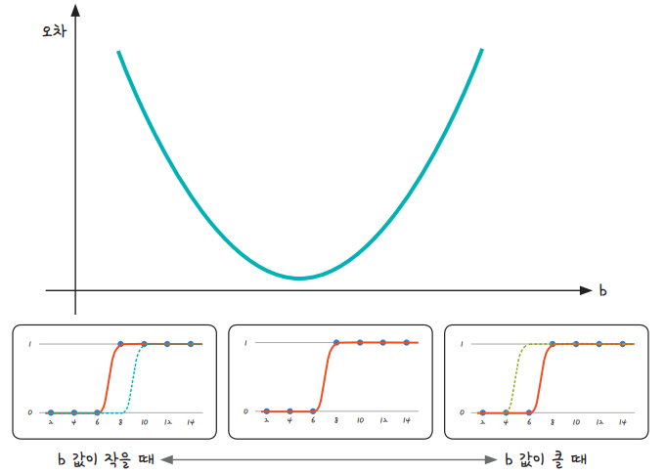
2 시그모이드 함수
먼저 a는 그래프의 경사도를 의미
a 값이 커지면 경사가 커지고 a 값이 작아지면 경사가 작아짐
b는 그래프의 좌우 이동을 의미. (b 값이 크고 작아짐에 따라 그래프가 이동)
a값이 0 에 가까우면 시그모이드 그래프는 수평이 되어 오차가 커짐
a값이 무한히 커져도 오차가 커지지 않는다는 것을 알 수 있다

Slide 8
3 오차 공식

Slide 9

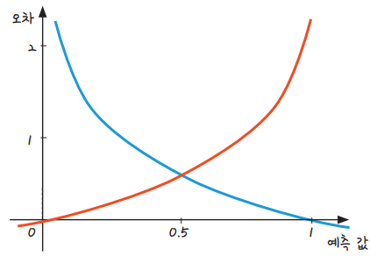

3 오차 공식
로지스틱 회기의 손실함수
▼ 실제 값이 1일 때(파란색)와 0일 때(빨간색) 로그 함수 그래프
경사하강법을 이용하여 오차함수 구함
파란색 선은 실제 값이 1일 때 사용할 수 있는 그래프
예측 값이 1일 때 오차가 0이고, 반대로 예측 값이 0에 가까울수록 오차는 커짐
빨간색 선은 반대로 실제 값이 0일 때 사용할 수 있는 함수
예측 값이 0일 때 오차가 없고, 1에 가까워질수록 오차가 매우 커짐
손실 함수 -
교차엔트로피 오차

Slide 10
3 오차 공식
y =ax + b : 가설 함수 => H(x) = wx + b : w는 가중치, b는 편향
평균 제곱 오차 => 손실함수(loss function)
경사 하강법 => 옵티마이져(optimizer)

